Slide 1

模糊控制理论
航天学院 飞行控制研究所

Slide 2

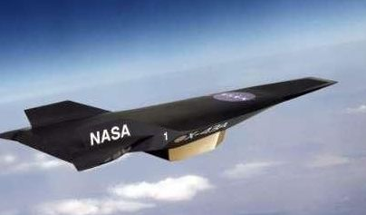
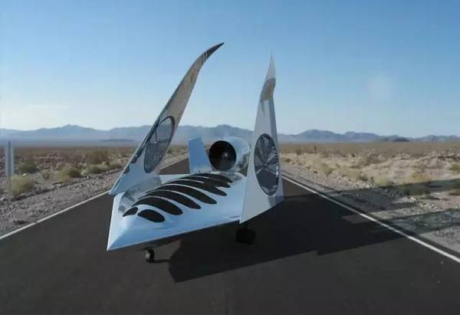
任课教师
闫斌斌
办公室：航天学院4号楼305
TEL：15109273669
Email：yanbinbin@nwpu.edu.cn
研究方向：
高超声速飞行器制导控制
小型飞行器制导控制
变形飞行器制导控制

Slide 3
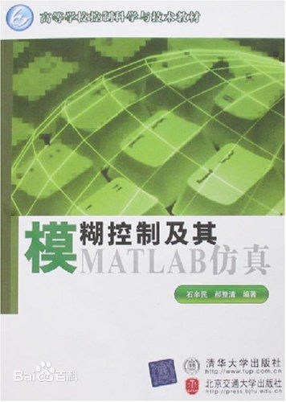
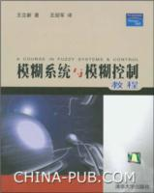
参考书目
石辛民，《模糊控制及其MATLAB仿真》，清华大学出版社，2008.
王立新，《模糊系统与模糊控制教程》，清华大学出版社，2003

Slide 4

模糊控制的会议和期刊
IEEE International Conference on Fuzzy System
IEEE Transactions on Fuzzy Systems
International Journal of Fuzzy Systems
模糊系统与数学

Slide 5
第一章 绪论
自动控制理论的发展历程
智能控制概况
模糊控制概况

Slide 6
1、自动控制理论的发展历程
智能控制是自动控制发展的最新阶段，主要用于解决传统控制难以解决的复杂系统的控制问题。
智能控制
自学习控制
自适应控制 鲁棒控制
随机控制
最优控制
确定性反馈控制
开环控制

Slide 7
1、自动控制理论的发展历程
传统控制方法包括经典控制和现代控制，是基于被控对象精确模型的控制方式，缺乏灵活性和应变能力，适于解决线性、时不变性等相对简单的控制问题，难以解决对复杂系统的控制。在传统控制的实际应用遇到很多难解决的问题，主要表现以下几点
实际系统由于存在复杂性、非线性、时变性、不确定性和不完全性等，无法获得精确的数学模型。
某些复杂的和包含不确定性的控制过程无法用传统的数学模型来描述，即无法解决建模问题。

Slide 8
1、自动控制理论的发展历程
针对实际系统往往需要进行一些比较苛刻的线性化假设，而这些假设往往与实际系统不符合。
实际控制任务复杂，而传统的控制任务要求低，对复杂的控制任务，如机器人控制、社会经济管理系统等复杂任务无能为力。
在生产实践中，复杂控制问题可通过熟练操作人员的经验和控制理论相结合去解决，由此产生了智能控制。智能控制将控制理论的方法和人工智能技术灵活地结合起来，其控制方法适应于对象的复杂性和不确定性。

Slide 9
第一章 绪论
自动控制理论的发展历程
智能控制概况
模糊控制概况

Slide 10
2.1 智能控制的三元论
智能控制是一门交叉学科，著名美籍华人傅京逊教授1971年首先提出智能控制是人工智能与自动控制的交叉，即二元论。美国学者G.N.Saridis1977年在此基础上引入运筹学，提出了三元论的智能控制概念，即
IC=AC∩AI∩OR
  IC——智能控制 (Intelligent Control)
  AI——人工智能 (Artificial Intelligence)
  AC——自动控制 (Automatic Control)
  OR——运筹学 (Operational Research)

Slide 11
2.1 智能控制的三元论
人工智能 (AI) 是一个用来模拟人思维的知识处理系统，具有记忆、学习、信息处理、形式语言、启发推理等功能。
自动控制 (AC) 描述系统的动力学特性，是一种动态反馈。
运筹学(OR) 是一种定量优化方法，如线性规划、网络规划、调度、管理、优化决策和多目标优化方法等。

Slide 12
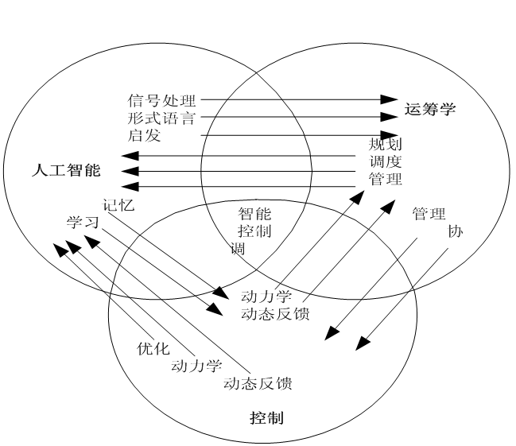
2.1 智能控制的三元论
基于三元论的智能控制

Slide 13
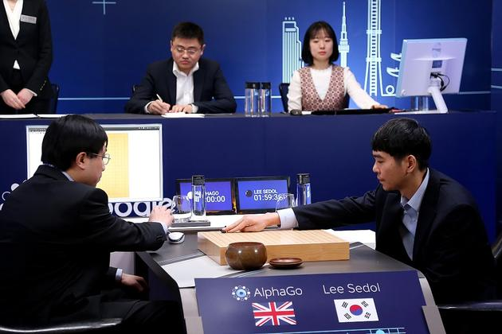
2.1 智能控制的三元论
2016年3月15日下午，谷歌围棋人工智能AlphaGo最终以4:1总比分击败李世石。

Slide 14
2.1 智能控制的三元论
所谓智能控制，即设计一个控制器（或系统），使之具有学习、抽象、推理、决策等功能，并能根据环境（包括被控对象或被控过程）信息的变化作出适应性反应，从而实现由人来完成的任务。
从系统的角度，智能行为也是一种从输入到输出的映射关系，这种映射关系并不能用数学的方法精确的加以描述，因此它可看成是一种不依赖于模型的自适应估计。

Slide 15
2.2 智能控制的发展历程
从二十世纪60年代起，由于空间技术、计算机技术及人工智能技术的发展，控制界学者在研究自组织、自学习控制的基础上，为了提高控制系统的自学习能力，开始注意将人工智能技术与方法应用于控制中。
1966年，J.M.Mendal首先提出将人工智能技术应用于飞船控制系统的设计；
1971年，傅京逊首次提出智能控制这一概念，并归纳了三种类型的智能控制系统。

Slide 16
2.2 智能控制的发展历程
人作为控制器的控制系统：人作为控制器的控制系统具有自学习、自适应和自组织的功能；
人—机结合作为控制器的控制系统：机器完成需要连续进行的并需要快速计算的常规控制任务，人则完成任务分配、决策、监控等任务；
无人参与的自主控制系统：为多层的智能控制系统，需要完成问题求解和规划、环境建模、传感器信息分析和低层的反馈控制任务。如自主机器人。

Slide 17
2.2 智能控制的发展历程
1985年8月，IEEE在美国纽约召开了第一界智能控制学术讨论会，随后成立了IEEE智能控制专业委员会；
1987年1月，在美国举行第一次国际智能控制大会，标志智能控制领域的形成。
近年来，神经网络、模糊数学、专家系统、进化论等各门学科的发展给智能控制注入了巨大的活力，由此产生了各种智能控制方法。
智能控制的几个重要分支为专家控制、模糊控制、神经网络控制和遗传算法。

Slide 18
2.3 智能控制的几个分支
模糊控制
现实世界太复杂以至于无法精确描述，所以为了得到一个合理的模型就需要引入近似性(即模糊性)概念；
随着信息时代的迈进，人类知识在系统建模与分析中变得日益重要，需要一种理论能够刻画人类的知识并将其嵌入到工程系统中。
在实际中，人们获得的模型过于复杂，例如一些非线性模型，需要将其简化从而利用已有的工具进行理论分析。

Slide 19
2.3 智能控制的几个分支
早期的模糊控制方法大多是直接利用人的经验知识来设计模糊控制器，再根据实际控制效果来调试修正，简称为“直接综合法”。对于无法或很难建立对象数学模型的复杂控制问题，传统的控制方法无能为力，而直接综合法却可以提供简单有效的解决方案，充分显示了模糊控制的优越性。但是由于缺乏对象的数学模型，无法对控制系统的性能指标进行理论研究，控制器的设计只能依靠专家的经验个案处理，这是直接综合法的主要缺点。

Slide 20
2.3 智能控制的几个分支
另一类模糊控制方法，是先建立对象的数学模型，根据数学模型对控制系统的稳定性和性能指标等进行理论分析和仿真实验，然后再设计模糊控制器，简称为“分析综合法”。分析综合法解决问题的思路与传统的控制方法相同，但是适用于一般的非线性系统，弥补了传统控制方法主要适用于线性系统的缺陷，为模糊控制开辟了更广阔的应用领域，也大大丰富了模糊控制理论。

Slide 21
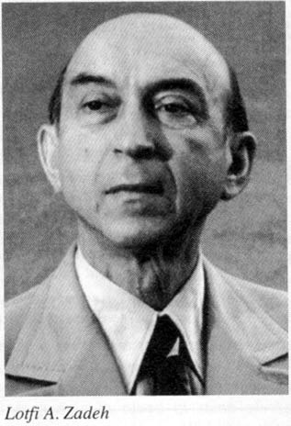

2.3 智能控制的几个分支
1963年, 美国的Lofti Zadeh与C. Desoer发表Linear Systems - A State Space Approach。1965年，Zadeh提出模糊集合和模糊控制概念
C. Desoer

Slide 22
2.3 智能控制的几个分支
模糊控制的发展可分为三个阶段
1965年-1974年为模糊控制发展的第一阶段，即模糊数学发展和形成阶段；
时间 | 人物 | 事件
1965 | Zadeh | 提出了模糊集合，开创了模糊数学
1972 | Zadeh | 提出了模糊控制原理
1973 | Mamdani | 实现了锅炉和蒸气机的模糊控制
1974 | Zadeh | 提出了模糊推理

Slide 23
2.3、智能控制的几个分支
第一次研究高潮（70年代中-80年代初）
时间 | 人物 | 事件
1976 | Rutherford | 模糊控制算法分析
1977 | Ostergad | 水泥窑炉模糊控制
1977 | Willaeys | 最优模糊控制
1979 | Komolor | 在模糊目标和模糊约束下的最优控制
1979 | Mamdani | 模糊自组织控制
1980 | Tong | 废水处理的模糊控制

Slide 24
2.3、智能控制的几个分支
时间 | 人物 | 事件
1983 | Pedrycz | 概率模糊集
1983 | Yasunobu | 模糊预报控制
1984 |  | 国际模糊系统联合会（IFSA）成立
1984 | Sugeno | 模型汽车停车控制
1985 | Takagi and Sugeno | TS模糊模型与辨识
1985 | Gupta | 模糊控制系统的稳定性
1985 | Togai | 模糊芯片
1986 | Dubois and Prade | 近似推理
1987 | Yasunobu | 日本仙台地铁机车的模糊控制

Slide 25
2.3、智能控制的几个分支
第二次研究高潮（90年代）
时间 | 人物 | 事件
1989 | Ying and Buckley | 典型模糊控制器的结构分析
1990 |  | 模糊家电产品在日本大量上市
1991 | Raju | 分层模糊控制
1992 |  | 开始举办Fuzzy-IEEE年会
1992 | Tanaka and Sugeno | TS模糊控制系统的稳定性
1992 | Wang Lixin | 仿射非线性系统的模糊自适应控制
1993 | Wang Lixin | 模糊系统的通用逼近
1993 |  | 出版 IEEE Trans.Fuzzy Systems

Slide 26
2.3 智能控制的几个分支
神经网络控制
神经网络控制是从机理上对人脑生理系统进行简单结构模拟的一种新兴智能控制方法。神经网络具有并行机制、模式识别、记忆和自学习能力的特点，它能充分逼近任意复杂的非线性系统，能够学习与适应不确定系统的动态特性，有很强的鲁棒性和容错性等，因此，神经网络控制在控制领域有广泛的应用。

Slide 27
2.3 智能控制的几个分支
神经网络控制的发展
神经网络控制的形成
时间 | 人物 | 事件
1943 | McCulloch and Pitts | 提出了神经元数学模型
1949 | D.O.Hebb | 提出了调整神经网络连接权的规则，称之为Hebb学习规则
1958 | E.Rosenblatt | 提出了感知器模型
1975 | Albus | 提出了人脑记忆模型CMAC网络
1976 | Grossberg | 提出了用于无导师指导下模式分类的自组织网络

Slide 28
2.3 智能控制的几个分支
1980年后为神经网络的发展期
时间 | 人物 | 事件
1982 | Hopfield | 提出了Hopfield网络
1986 | PDP研究小组 | 提出了BP网络，为神经网络的应用开辟了广阔的发展前景

Slide 29
2.4 智能控制的特点
学习功能：智能控制器能通过从外界环境所获得的信息进行学习，不断积累知识，使系统的控制性能得到改善；
适应功能：智能控制器具有从输入到输出的映射关系，可实现不依赖于模型的自适应控制，当系统某一部分出现故障时，也能进行控制；

Slide 30
2.4 智能控制的特点
自组织功能：智能控制器对复杂的分布式信息具有自组织和协调的功能，当出现多目标冲突时，它可以在任务要求的范围内自行决策，主动采取行动；
优化能力：智能控制能够通过不断优化控制参数和寻找控制器的最佳结构形式，获得整体最优的控制性能。

Slide 31
第一章 绪论
自动控制理论的发展历程
智能控制概况
模糊控制概况

Slide 32
3.1 为什么研究模糊系统
根据牛津英语词典的解释，“模糊”（fuzzy）一词的含义为“朦胧的，模糊的；不精确的，不合乎逻辑的，不明白的”
实际上，模糊系统是一个被精确定义的系统，模糊控制也是一种被精确定义的特殊的非线性控制。我们想要强调的是，尽管模糊系统理论描述的现象可能是模糊的，但理论本身确实精确的。

Slide 33
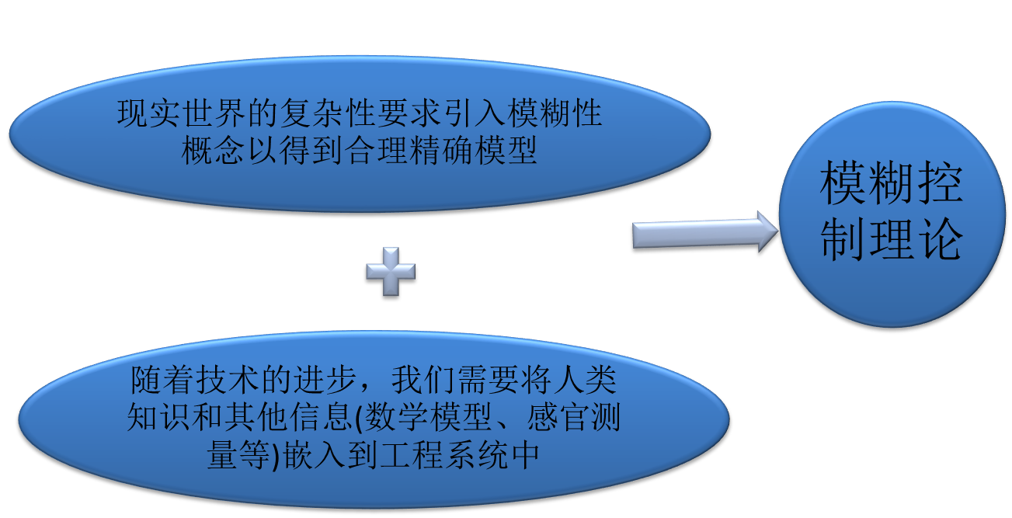
3.1 为什么研究模糊系统
研究模糊系统的理论的原因有两类

Slide 34
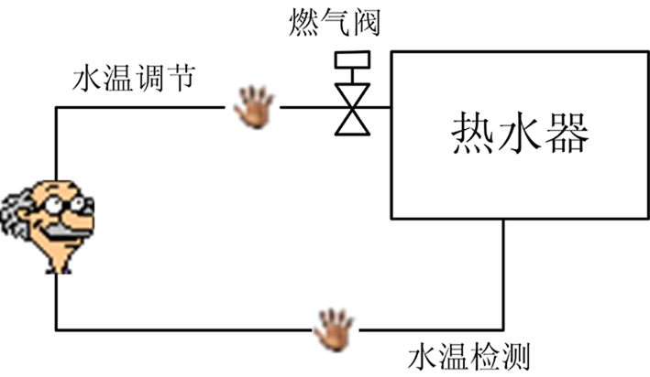
3.2 什么是模糊控制
模糊系统是一种基于知识或基于规则的系统，它的核心就是由所谓的IF-THEN规则所组成的知识库。
以人类对热水器水温调节为例展示模糊IF-THEN规则
控制思想：
IF:如果水温偏高，就把燃气阀关小；
THEN:如果水温偏低，就把燃气阀开大。
人类对热水器水温的调节
描述了输入（水温与期望值的偏差 e）和输出（燃气阀开度的增量 u）之间的模糊关系R

Slide 35
3.2 什么是模糊控制
例1.1 设想设计一个自动控制汽车速度的控制器，把人类司机所采用的规则转换到自动控制器中来。一般有如下三类规则来驾驶汽车：
如果速度慢，则施加给油门较大的力。
如果速度适中，则施加给油门正常大小的力。
如果速度快，则施加给油门较小的力。

Slide 36
3.2 什么是模糊控制
“快”的隶属度函数
1
速度(km/h)
40
60
80
“快”的隶属度函数

Slide 37
3.2 什么是模糊控制
“较小”的隶属度函数
1
速度施加给油门的力
“较小”的隶属度函数

Slide 38
3.3 模糊控制的类型
构造一个模糊系统就是要将一组来至于专家或基于该领域知识的模糊IF-THEN规则组合到单一系统中。不同的模糊系统采用不同的组合原则。
文献中常见的模糊系统有三类：
（1）纯模糊系统
（2）TSK模糊系统
（3）具有模糊器和解模糊器的模糊系统

Slide 39
3.3 模糊控制的类型
纯模糊系统如图所示。模糊规则库可表示为若干条IF-THEN规则的集合。模糊推理机根据模糊规则库，将输入集合U映射到输出集合V。
模糊规则库
U上的模糊集合
V上的模糊集合
模糊推理机

Slide 40
3.3 模糊控制的类型
TSK模糊系统如图所示。TSK模糊系统通过对规则的THEN部分的值进行加权平均，使由语言描述的词语变成简单的数学公式。
模糊规则库
U上的x
V上的y
加权平均

Slide 41
3.3 模糊控制的类型
具有模糊器和解模糊器的模糊系统如图所示。该模糊系统在纯模糊系统的输入端加上模糊器，将真值变量转换成模糊集合。在输出端加上解模糊器，将模糊集合转换成真值变量
模糊规则库
U上的x
V上的y
模糊器
解模糊器
模糊推理机
U上的模糊集合
V上的模糊集合

Slide 42
3.4 模糊控制的特点
模糊控制器是一种语言控制器，采用模糊集合理论实现对过程的控制，不需要确切了解对象的数学模型。
它是一种非线性控制器，具有较强的鲁棒性，当对象参数变化时有较强的适应性。
它是一种采用比例因子进行参数设定的控制器，有利于自适应控制
将人的操作经验归纳成一系列的规则，利用模糊集合理论将它定量化，使控制器模仿人的操作策略。这种控制器就称为模糊控制器。由它所构成的系统称为模糊控制系统。

Slide 43
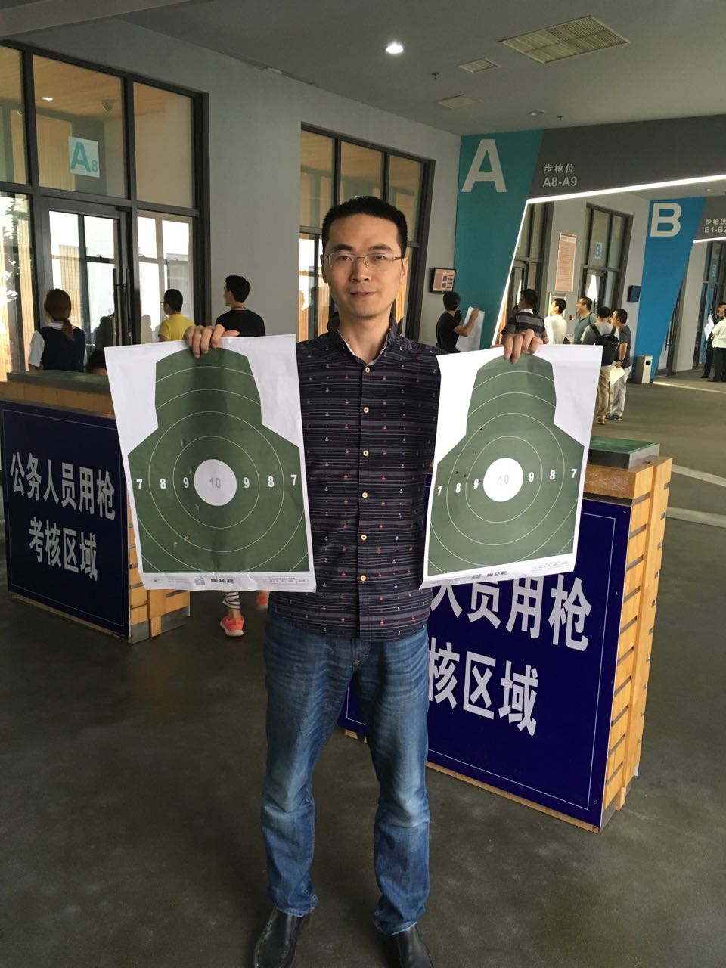
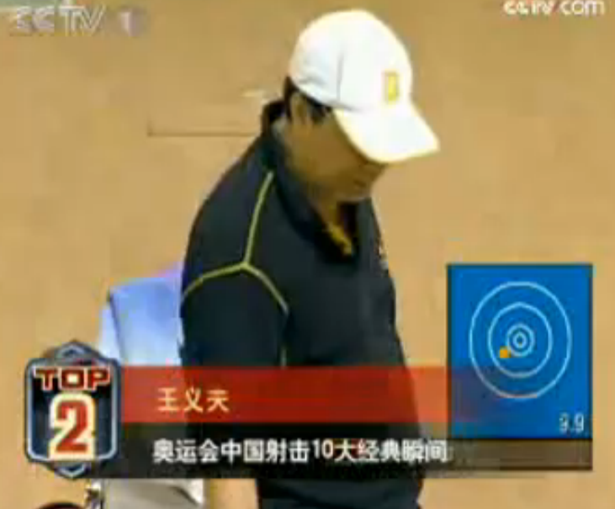
3.4 模糊控制的特点
模糊规则要精细
计算耗时：我的本科毕设

Slide 44
3.5 模糊理论的主要研究领域
模糊数学：模糊集合、模糊测度、模糊分析
模糊系统：模糊控制、模糊信号处理
模糊决策：多目标优化
不确定性和信息：不确定性的度量
模糊逻辑与人工智能：近似推理、模糊专家系统

Slide 45
  Thank you all !

